Slide 1
Séminaire de lancement Atelier 1: « Trame bleue » 17 novembre 2016
PROGRAMME DE COOPÉRATION TRANSFRONTALIÈRE
GRENSOVERSCHRIJDEND SAMENWERKINKSPROGRAMMA
AVEC LE SOUTIEN DU FONDS EUROPÉEN DE DÉVELOPPEMENT RÉGIONAL
MET STEUN VAN HET EUROPEES FONDS VOOR REGIONALE ONTWIKKELING

Slide 2
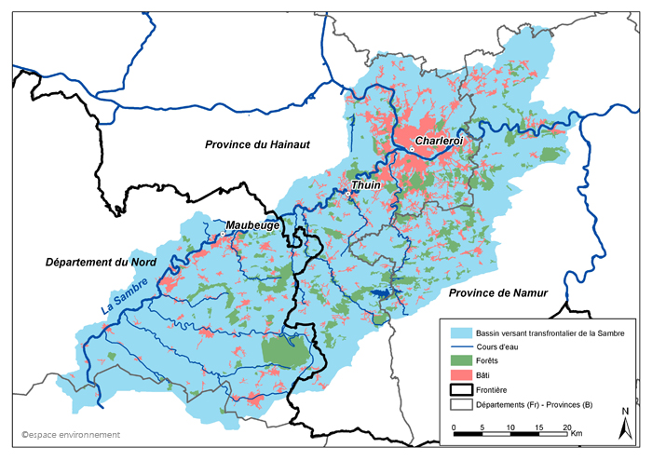
Constat
Cohésion transfrontalière concernant la gestion du bassin versant de la Sambre ?

Slide 3
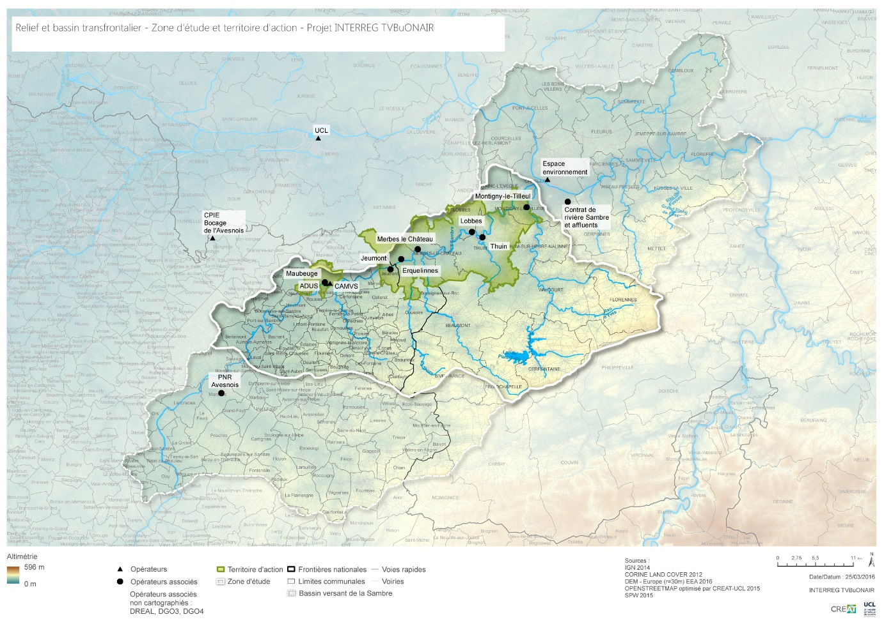
Objectifs
Définir les forces, faiblesses et enjeux du territoire de la Sambre transfrontalière et s’accorder collectivement sur une trame bleue
Identifier les moyens et les actions à mettre en œuvre permettant une gestion concertée des continuités écologiques aquatiques
Comment restaurer la Trame bleue dans le milieu urbanisé d’un territoire transfrontalier

Slide 4
Résultats attendus de cet atelier
Dégager une stratégie commune et globale (méthodes et moyens) à mettre en place afin d’aboutir à une gestion concertée du bassin versant de la Sambre transfrontalière ?

Slide 5
Résultats attendus de cet atelier
Indentification des secteurs à enjeux sur le territoire du projet afin d’engager une première démarche d’action collective ?
Quelles actions concrètes ? Quelles instances ? Quelles échelles d’intervention ?

Slide 6
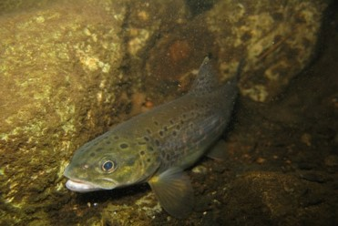
Définir les espèces cibles sur lesquelles s’appuyer pour restaurer des continuités écologiques sur la bassin versant de la Sambre transfrontalière

Slide 7
Les intervenants de cet atelier
Stéphane JOURDAN, Chef de service « Milieux Aquatiques et Maîtrise d’Ouvrage », Agence de l’Eau Artois – Picardie
Olivier COLLETTE, Contrat de rivière Sambre et affluents

